Slide 1
Exercícios Propostos III: Exercício 1

Slide 2
Problema
Faça um programa que leia um valor n e depois leia uma sequência de n números inteiros e os armazene em um vetor. Posteriormente, seu programa deve determinar o maior e o menor elemento do vetor.

Slide 3
Lógica Usada para resolver o problema
Definir as bibliotecas que serão usadas
Definir as variáveis
Criar um loop
Ler os números que o usuário deseja inserir
Usar condicionais para definir o maior e o menor valor
Imprimir o maior e o menor valor informado ao sistema

Slide 4
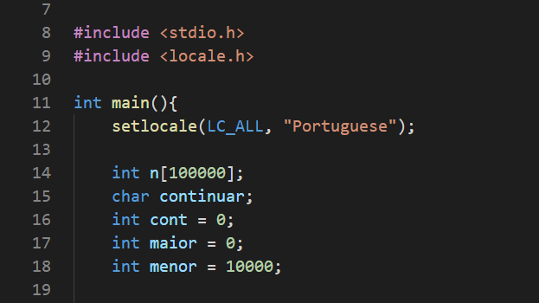

Slide 5
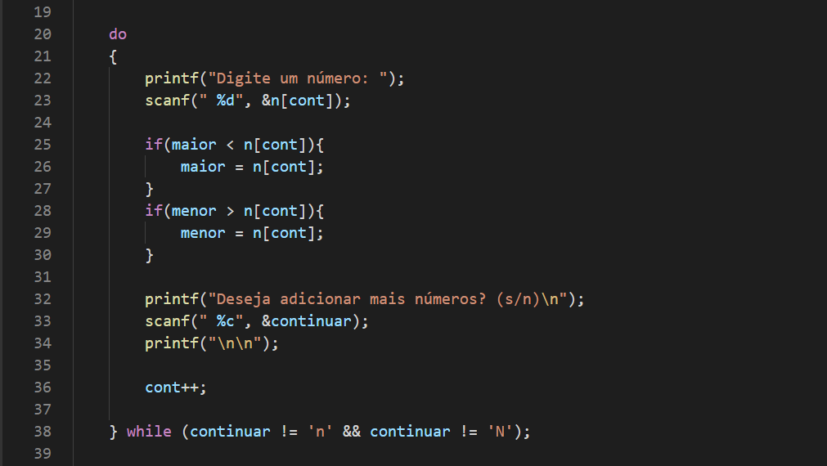

Slide 6
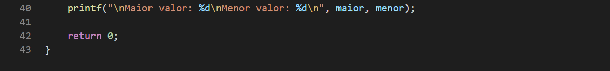
Imprimindo os valores

Slide 7
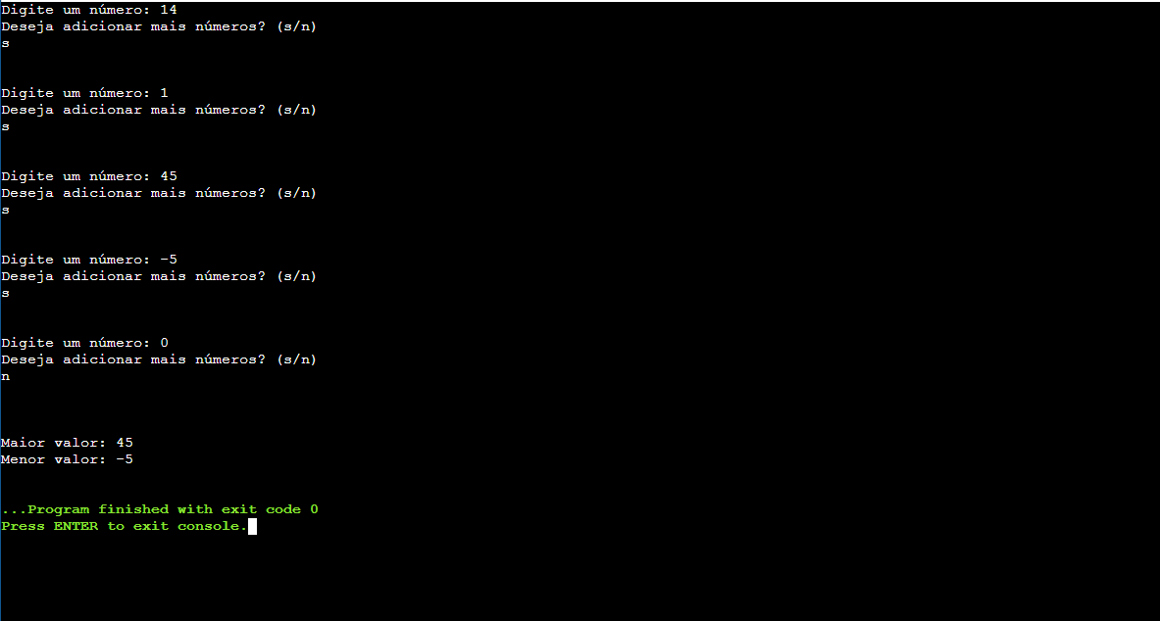
Executando o programa

Slide 8
Obrigado pela atenção!

